Slide 1
これからすることを表現してみよう

Slide 2

now
future
（未来）
past
（過去）
tomorrow
I will play the piano tomorrow.

Slide 3
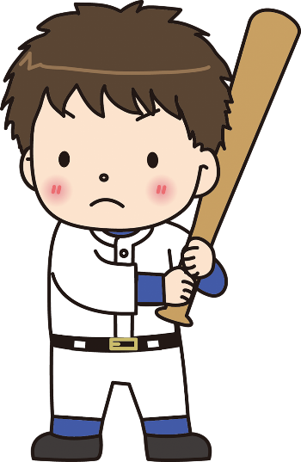

now
future
（未来）
past
（過去）
tomorrow
I will play baseball tomorrow.

Slide 4
now
future
（未来）
past
（過去）
tomorrow
He will play baseball tomorrow.

Slide 5
未来のことを表す表現－will
past
（過去）
now
future
（未来）
tomorrow
I will play the piano tomorrow.
She will play the piano tomorrow.
Point
・未来を表す表現では、動詞の原形の前に will を使います。
→「will + 動詞の原形」で表します。※動詞に「s」など付かない。
・訳は「～つもり・だろう」ですが、特に、主語が「I」のときには
「～します」と考えた方が良いことが多いです。

Slide 6
Practice
will～
Notes:
Maeda Atsuko is an actress now.

Slide 7
play video games
now
future
（未来）
past
（過去）
tomorrow
I ( )( ) video games
( ).
will
play
tomorrow

Slide 8


go to bed at eleven
now
future
（未来）
past
（過去）
tonight
I ( )( ) to bed at eleven
( ).
will
go
tonight

Slide 9



play volleyball
now
future
（未来）
past
（過去）
tomorrow
I ( )( ) volleyball
( ).
will
play
tomorrow
You ( )( ) volleyball
( ).
will
play
tomorrow

Slide 10



study English
now
future
（未来）
past
（過去）
tonight
I ( )( ) English
( ).
will
study
tonight
Kenta ( )( ) English
( ).
will
study
tonight

Slide 11



clean the room
now
future
（未来）
past
（過去）
tomorrow morning
I ( )( ) the room
( )( ).
will
clean
tomorrow
morning
She ( )( ) the room
( )( ).
will
clean
tomorrow
morning

Slide 12




go to America
now
future
（未来）
past
（過去）
next month
We ( )( ) to America
( )( ).
will
go
next
month
You ( )( ) to America
( )( ).
will
go
next
month

Slide 13

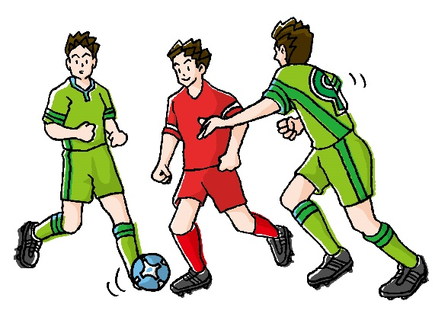

play soccer
now
future
（未来）
past
（過去）
next Saturday
We( )( ) soccer
( )( ).
will
play
next
Saturday
They( )( )soccer
( )( ).
will
play
next
Saturday

Slide 14

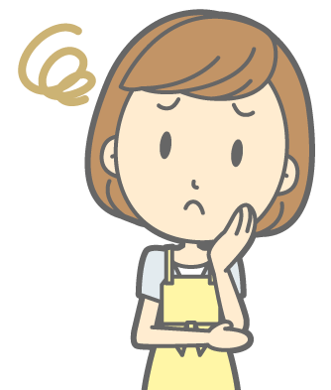
be busy
now
future
（未来）
past
（過去）
this evening
I ( )( ) busy
( )( ).
will
be
this
evening
He ( )( ) busy
( )( ).
will
be
this
evening

Slide 15

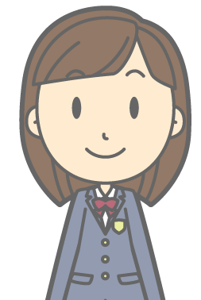


be fourteen years old
now
future
（未来）
past
（過去）
next week
I ( )( ) fourteen years old ( )( ).
will
be
next
week
She ( )( ) fourteen years old
( )( ).
will
be
next
week

Slide 16




be sunny
now
future
（未来）
past
（過去）
tomorrow
It ( )( ) sunny ( ).
will
be
tomorrow

Slide 17
未来のことを表す表現－will
past
（過去）
now
future
（未来）
tomorrow
I will play the piano tomorrow.
She will play the piano tomorrow.
Point
・未来を表す表現では、動詞の原形の前に will を使います。
→「will + 動詞の原形」で表します。※動詞に「s」など付かない。
・訳は「～つもり・だろう」ですが、特に、主語が「I」のときには
「～します」と考えた方が良いことが多いです。

